Slide 1
Прогнозно-минерагенические исследования на уран-редкометалльное сырье при создании Госгеолкарты-1000/3 (на примере листа N-37 (Москва)
Енгалычев С.Ю., Пуговкин А.А. (ФГУП «ВСЕГЕИ»)
Брикетно-Желтухинское U-Mo-Re месторождение

Slide 2
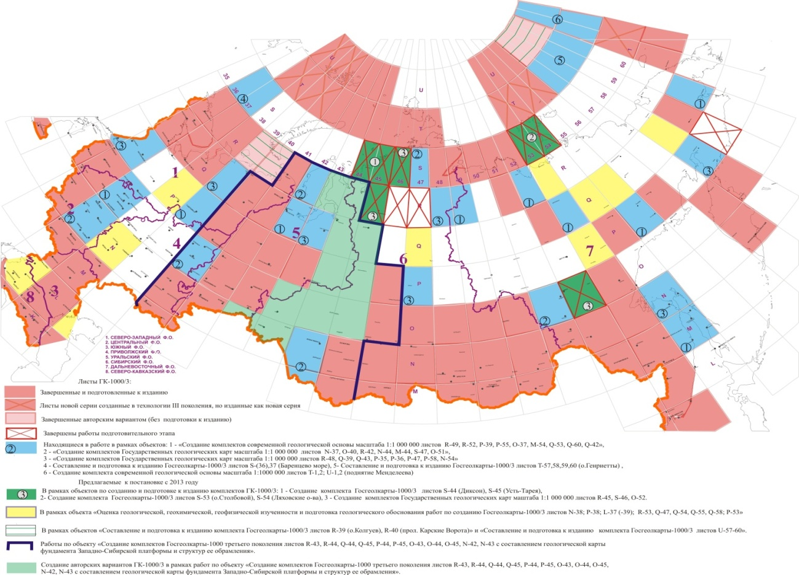
Состояние мелкомасштабной геологической изученности России

Slide 3
Комплексное U-Mo-Re оруденение на листе N-37 (Москва)
Подмосковный
потенциально
урановорудный район.
Два месторождения
Бельское и
Брикетно-Желтухинское,
многочисленные
проявления, пункты
минерализации и аномалии
Схема размещения Подмосковного потенциального урановорудного района,
составленная на палеогеографической схеме ранневизейской эпохи
(по материалам ФГУП “ВСЕГЕИ” и ФГУГП “Урангео”)

Slide 4
Рений в уран-полиэлементных рудах Подмосковного района
Re
В уран-полиэлементых рудах Подмосковного района,
на Бельском и Брикетно-Желтухинском месторождениях
были обнаружены высокие содержания Re (0,1-150 г/т)
Рений редкий рассеянный металл (кларк Re – 1х10^{–7} %). Не образует самостоятельных месторождений.
Основные источники
Нетрадиционные источники
медно-молибденовые и
медно-порфировые руды
- углеродистые сланцы
- фумарольные газы
- органогенно-фосфатные руды
- медистые песчаники
- угли и углеводороды
- эпигенетические урановые руды
- подземные воды
Спрос на рений достаточно высок и продолжает расти
Применение: жаропрочные спецсплавы, платино-рениевые катализаторы
для риформинга нефти, электроника и электротехника

Slide 5
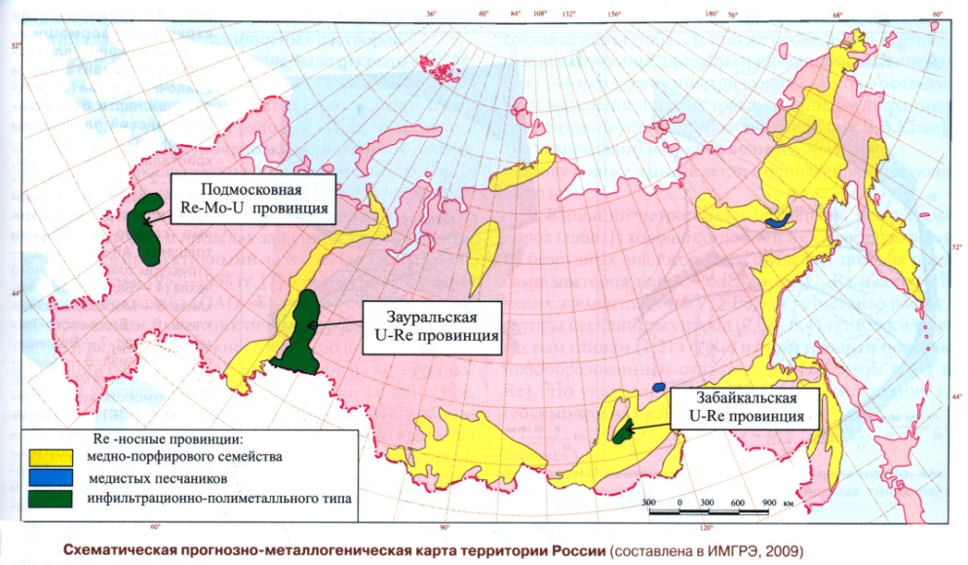
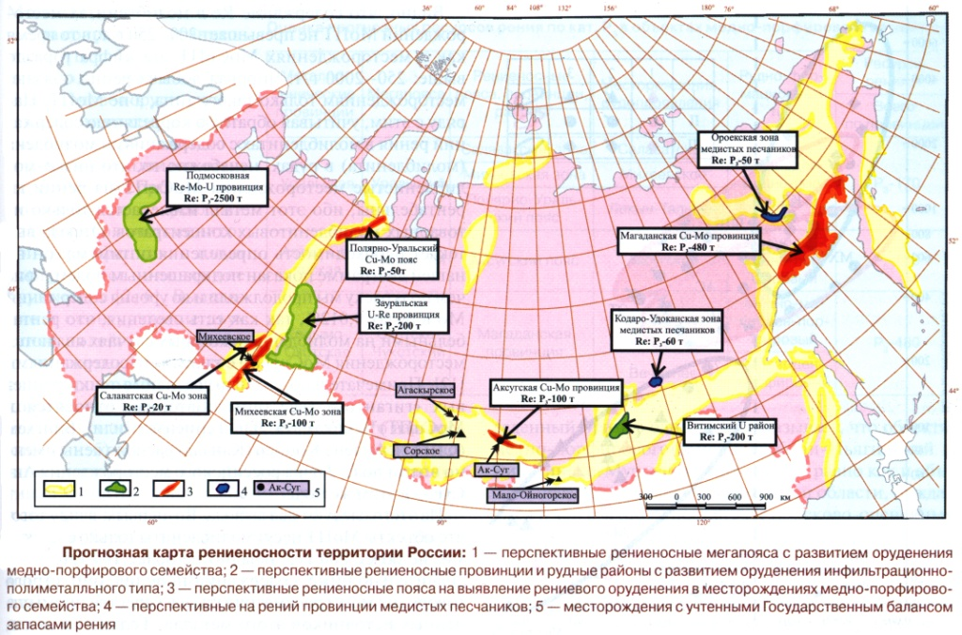
Прогнозирование рениевых объектов на территории России
Минерально-сырьевая база
рения в Росси не сформирована
Металлогения Re не разработана
В настоящее время требуется
проведение работ по поиску рения,
и в части при проведении
геолого-съемочных работах

Slide 6
Комплексное (U-Mo-Re) Брикетно-Желтухинское месторождение - эталонный объект Подмосковного района
Схема Брикетно-Желтухинского месторождения
Геологический разрез
Представления о генезисе оруденения
син-диагенез (Расулова С.Д.)
эпигенез (Грушевой Г.В., Алтунин и др.)
гидротермальный (Кременецкий А.А. и др.)
(составлена по материалам ФГУП “ВСЕГЕИ” и ФГУГП “Урангео”)

Slide 7
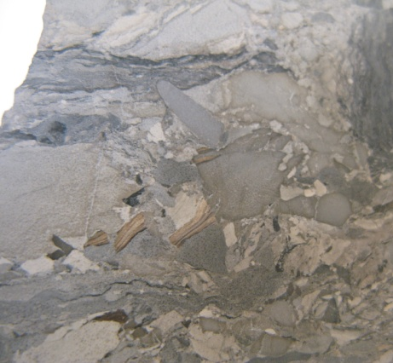
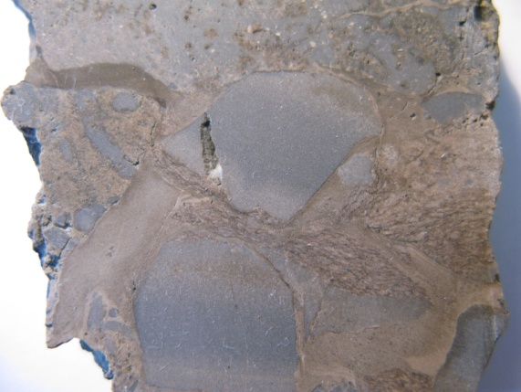
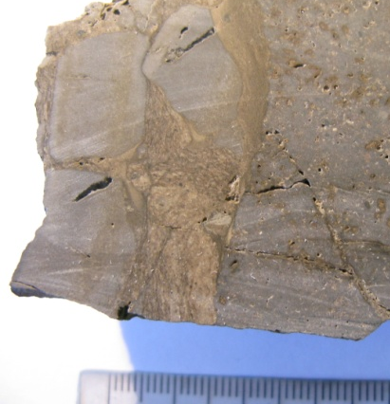
Исследования на Брикетно-Желтухинском месторождении (Рязанская область)
На месторождении проводятся работы ФГУП «ИМРГЭ» по апробации методики
скважинного подземного выщелачивания (СПВ)
Брекчированные карбонатные породы в породах «известкового фундамента» (D3 – С1) под рудными (U-Mo-Re) залежами
Брекчиевые и «флюидные»
текстуры в породах «известкового фундамента»
Буровые работы на участке СПВ

Slide 8
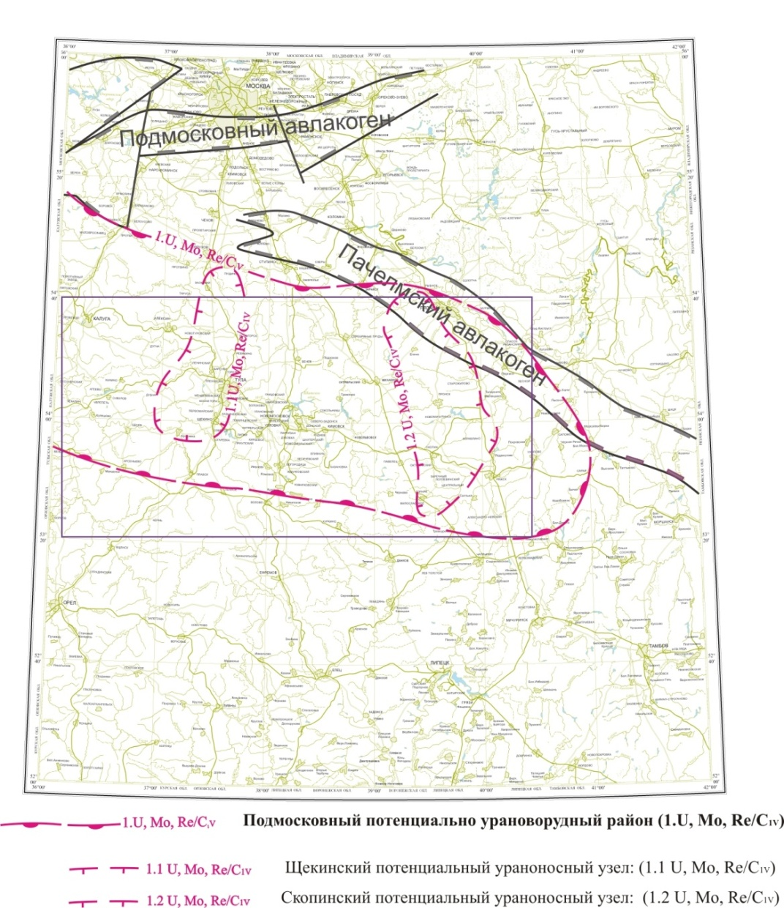
Металлогенические исследования на уран-редкометалльное оруденение на листе N-37 (Москва)
Фрагмент прогнозной на U-Mo-Re
оруденение карты листа N-37 (Москва)

Slide 9
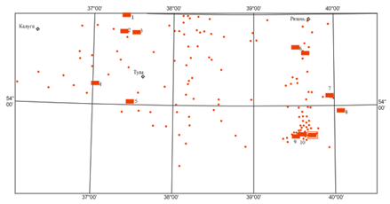
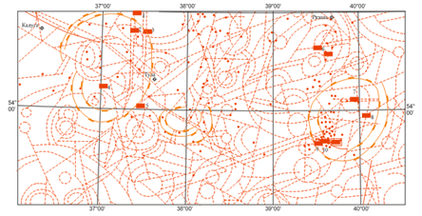
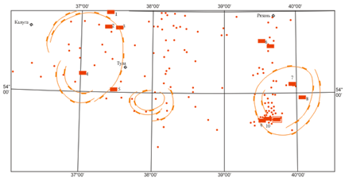
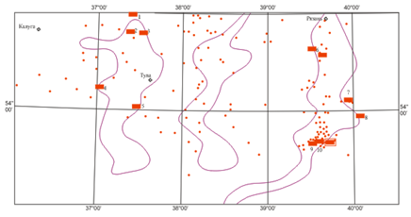
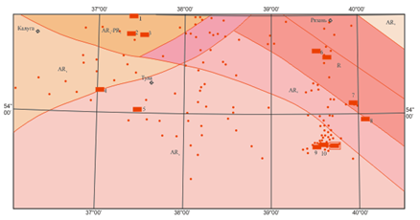
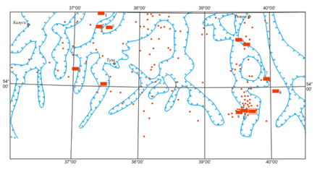
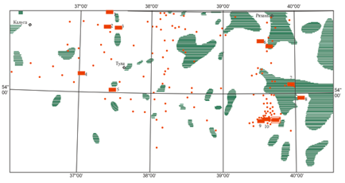
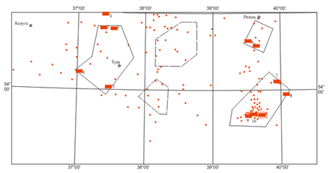
Методика, использованная при составлении прогнозно-металлогенической карты на U-Mo-Re оруденение
Месторождения, рудопроявления, пункты
минерализации, аномалии
Линеаменты и кольцевые морфоструктуры
по дешифрированию МКЗ Landsat-7
Овоиды диаметр до 40 км и более, с
коэффициент эллиптичности порядка 0,8
Участки повышенной плотности линеаментов
Комплекс гидрогеологических признаков,
Температура и состав подземных вод, радон
Строение фундамента
Система палеодолин (визе)
Поверхностное поле гелия
Прогнозные площади
на комплексное U-Mo-Re оруденение

Slide 10
Фрагмент прогнозной на U-Mo-Re оруденение карты листа N-37 (Москва)
1–8 – структуры фундамента,; 9–12 – тектонические элементы, 13-15 – рудная минерализация, 13 - U-Mo-Re Брикетно-Желтухинское малое месторождение, 14 - проявления и пункты урановой минерализации и их номера (1- Нечаевское, 2 - Казначеевское, 3 - Лаптевское, 4 - Виригинское, 5 - Щекинское, 6 - Северо-Алексеевское, 7 - Юраковское, 8 - Волковское, 9 - Западно-Скопинское, 10 - Восточно-Вердинское), 15 - аномалии радиоактивности без определения природы и формационной принадлежности, 16–21 – прочие, 16 - палеорусла, выполненные терригенными отложениями тульской и бобриковской с вит визейского яруса нижнего карбона, 17 - радиогидрохимические аномалии урановой (U) и радоновой (Rn) природы, 18 - аномалии поверхностного поля гелия интенсивностью до 40х10-5 мл/л, 19 - скважины с термальными водами, 20 - гидроизотермы, цифрами показаны температура вод, 21 - родники с высокими содержаниями радона, 22-23 - перспективные площади, 22 - первой очереди, 23 - второй очереди.

Slide 11
Геолого-структурные критерии локализации оруденения
Территориальный (внутрирегиональный) уровень:
краевая погруженная часть Воронежской антеклизы на сочленении
с Московской синеклизой
2) Пачелмский авлакоген (погребенная рифтогенная структура
рифейского возраста)
3) Рязано-Саратовская межблоковая зона, сложенная
амфибол-биотитовыми гнейсами по гранулитам различного состава
Локальный уровень:
1) кольцевые морфоструктуры (овоиды) с коэффициентом эллиптичности 0,8,
телескопической морфологии площадью порядка 3,0 тыс. км²;
2) узлы тектонической нарушенности и флюидопроницаемости
на пересечении тектонических нарушений глубинного
заложения с азимутом простирания 300⁰ – 310⁰; 60⁰ – 70⁰; 10⁰ –15⁰ и 90⁰
3) локальные мульдообразные широтно ориентированные прогибы,
выполненные терригенно-осадочными образованиями с углефицированными
растительными остатками
4) потенциально нефтегазоностные комплексы в Пачелмском авлакогене

Slide 12
Многоуровневые урановые (уран - полиэлементные) районы Европейской части России. В поисках аналогов
Калмыкский
потенциально урановорудный район
Ижорский
потенциально урановорудный район
В таких районах уран-полиэлементное
оруденение, в том числе часто с Re,
локализуется на нескольких уровнях
осадочного чехла

Slide 13
Основные результаты
Выполнено металлогеническое районирование листа N-37 (Москва) на комплексное U-Mo-Re оруденение
Выделены новые металлогенические таксоны : Щекинский и Скопинский узлы
Выделены площади для постановки ГК-200/2
Предложена новая модель формирования U-Mo-Re оруденения, допускающая формирование оруденения на более глубоких уровнях осадочного чехла и в фундаменте
Реализован методический подход направленный на выявление перспективных площадей на комплексное U-Mo-Re оруденения в платформенных областях . Он может быть использован при составлении карт минерагенического блока комплекта ГК-1000/3 при изучении платформенных областей России
Брикетно-Желтухинское U-Mo-Re месторождение

